Slide 1
المطلب الأول اختصاصات مجلس الدولة الاستشارية

Slide 2
الفرع الأول _ دور المجلس في مجال التقنين : تعد عملية صياغة مشروعات القوانين والتشريعات الفرعية(النظم والتعليمات ) من الامور المهمة ، اذ تسهم دقة الصياغة في ديمومة التشريع وبقائه ، وذلك بخلاف افتقار التشريع للدقة في الصياغة إذ تؤدي إلى تعرضه للتعديلات والتفسيرات التي تؤدي الى ضياع مضمونه الحقيقي وغايته الأساسية التي أرادها المشرع ، كما أن التنسيق والترابط ذو أهمية بين التشريعات من أجل الحفاظ على وحدة البناء القانوني في الدولة ، وإذا كانت الفكرة الأساسية في التشريع هي أن تقول ما تعنيه بدقة وبوضوح وإيجاز، فالغموض والارتباك في التعبير يؤدي الى تشويه أغراض التشريع ، لذلك يعهد بمهمة الصياغة التشريعية الى متخصصين أكفاء من الخبراء في القانون، وبناء على ذلك يمارس مجلس الدولة بموجب المادة(5) من القانون في مجال التقنين الاختصاصات الآتية:

Slide 3
أولا- الإعداد والصياغة :
يمارس المجلس إعداد وصياغة مشروعات التشريعات المتعلقة بالوزارات والجهات غير المرتبطة بوزارة بطلب من الوزير المختص أو الرئيس الأعلى للجهة غير المرتبطة بوزارة بعد أن يرفق بها ما يتضمن أسس التشريع المطلوب من جميع أولياته وآراء الوزارات أو الجهات ذات العلاقة
ثانياً- التدقيق:
يدقق المجلس جميع مشروعات التشريعات المعدة من الوزارات والجهات غير المرتبطة بوزارة من حيث الشكل والموضوع على النحو الآتي :
تلتزم الوزارة المختصة أو الجهة غير المرتبطة بوزارة بإرسال مشروع التشريع الى الوزارة أو الوزارات أو الجهات ذات العلاقة لبيان رأيه فيه قبل عرضه على المجلس.
ب-يرسل مشروع التشريع الى المجلس بكتاب موقع من الوزير المختص أو الرئيس الأعلى للجهة غير المرتبطة بوزارة مع أسبابه الموجبة وأراء الوزارات أو الجهات ذات العلاقة مشفوعة بجميع الأعمال التحضيرية ، ولا يجوز رفعه الى ديوان الرئاسة مباشرةً الا في الأحوال التي ينسبها الديوان.
ج- يتولى المجلس دراسة المشروع وإعادة صياغته عند الاقتضاء واقتراح البدائل التي يراها ضرورية وإبداء الرأي فيه ورفعه مع توصيات المجلس الى ديوان الرئاسة وإرسال نسخة من المشروع وتوصيات المجلس الى الوزارة أو الجهة ذات العلاقة

Slide 4
ثالثاً- ضمان وحدة التشريع :
يسهم المجلس في ضمان وحدة التشريع وتوحيد أسس الصياغة التشريعية وتوحيد المصطلحات و التعابير القانونية
رابعاً- تقديم تقرير دوري إلى ديوان الرئاسة :
تقدم هيأة الرئاسة في المجلس كل ست أشهر وكلما رأت ذلك إلى ديوان الرئاسة(مجلس الوزراء) تقريراً متضمناً ما أظهرته الأحكام أو البحوث من نقص في التشريع القائم أو غموض فيه أو حالات إساءة استعمال السلطة من أية جهة من جهات الإدارة أو مجاوزة تلك الجهات لسلطتها
وإذا كان المشرع العراقي قد منح مجلس الدولة صلاحية البحث في موضوع التشريع وهي مهمة لم يمنحها المشرع المصري الى مجلس الدولة رغم عراقته، الا أنه نأمل من المشرع أن يضع نصاً في قانون المجلس يخص بموجبه مجلس الدولة بتدوين وصياغة مشروعات التشريعات من القوانين وأنظمة و أنظمة داخلية وتعليمات ، ولا تتم مناقشة أي مشروع تشريع أو نشره في الجريدة الرسمية ما لم يكن مدققاً من مجلس الدولة .

Slide 5
HELLO!
I am Jayden Smith
I am here because I love to give presentations.
You can find me at @username

Slide 6
1.
TRANSITION HEADLINE
Let’s start with the first set of slides

Slide 7
“Quotations are commonly printed as a means of inspiration and to invoke philosophical thoughts from the reader”

Slide 8
THIS IS A SLIDE TITLE
Here you have a list of items
And some text
But remember not to overload your slides with content
Your audience will listen to you or read the content, but won’t do both.

Slide 9
BIG
CONCEPT
Bring the attention of your audience over a key concept using icons or illustrations

Slide 10
YOU CAN ALSO SPLIT YOUR CONTENT
White
Is the color of milk and fresh snow, the color produced by the combination of all the colors of the visible spectrum.
Black
Is the color of coal, ebony, and of outer space. It is the darkest color, the result of the absence of or complete absorption of light.

Slide 11
IN TWO OR THREE COLUMNS
Yellow
Is the color of gold, butter and ripe lemons. In the spectrum of visible light, yellow is found between green and orange.
Blue
Is the colour of the clear sky and the deep sea. It is located between violet and green on the optical spectrum.
Red
Is the color of blood, and because of this it has historically been associated with sacrifice, danger and courage.

Slide 12
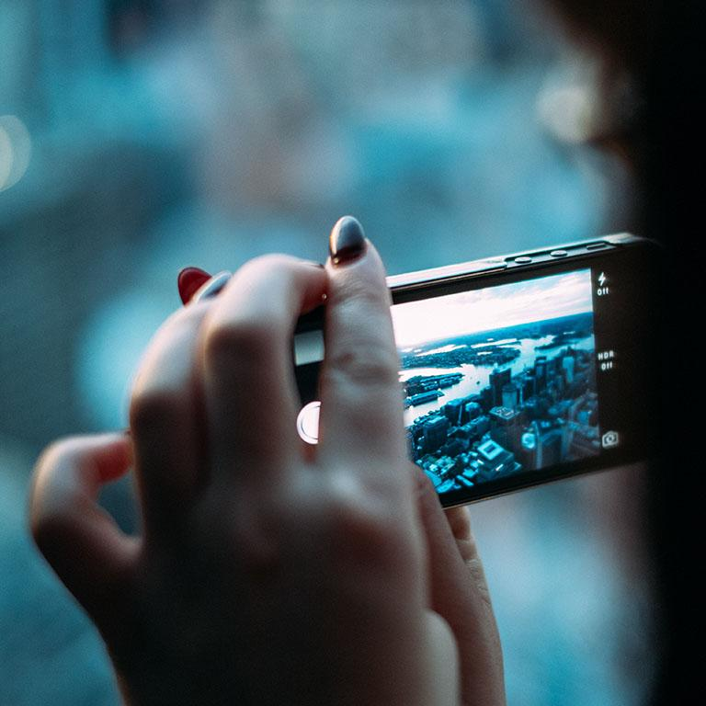
A PICTURE IS WORTH A THOUSAND WORDS
A complex idea can be conveyed with just a single still image, namely making it possible to absorb large amounts of data quickly.

Slide 13
Want big impact?
USE BIG IMAGE.

Slide 14
USE CHARTS TO EXPLAIN YOUR IDEAS
White
Gray
Black

Slide 15
AND TABLES TO COMPARE DATA
 | A | B | C
Yellow | 10 | 20 | 7
Blue | 30 | 15 | 10
Orange | 5 | 24 | 16

Slide 16
MAPS
Our Office

Slide 17
89,526,124
Whoa! That’s a big number, aren’t you proud?

Slide 18
89,526,124$
185,244 USERS
100%
That’s a lot of money
And a lot of users
Total success!

Slide 19
OUR PROCESS IS EASY
first
second
last

Slide 20
LET’S REVIEW SOME CONCEPTS
Yellow
Is the color of gold, butter and ripe lemons. In the spectrum of visible light, yellow is found between green and orange.
Blue
Is the colour of the clear sky and the deep sea. It is located between violet and green on the optical spectrum.
Red
Is the color of blood, and because of this it has historically been associated with sacrifice, danger and courage.
Yellow
Is the color of gold, butter and ripe lemons. In the spectrum of visible light, yellow is found between green and orange.
Blue
Is the colour of the clear sky and the deep sea. It is located between violet and green on the optical spectrum.
Red
Is the color of blood, and because of this it has historically been associated with sacrifice, danger and courage.

Slide 22
ANDROID PROJECT
Show and explain your web, app or software projects using these gadget templates.
Place your screenshot here

Slide 23
iPHONE PROJECT
Show and explain your web, app or software projects using these gadget templates.
Place your screenshot here

Slide 24
TABLET PROJECT
Show and explain your web, app or software projects using these gadget templates.
Place your screenshot here

Slide 25
DESKTOP PROJECT
Show and explain your web, app or software projects using these gadget templates.
Place your screenshot here

Slide 26
THANKS!
Any questions?
You can find me at
@username
user@mail.me

Slide 27
CREDITS
Special thanks to all the people who made and released these awesome resources for free:
Presentation template by SlidesCarnival
Photographs by Unsplash

Slide 28
PRESENTATION DESIGN
This presentation uses the following typographies and colors:
Titles: Oswald
Body copy: Roboto Condensed
You can download the fonts on these pages:
https://www.fontsquirrel.com/fonts/oswald
https://www.fontsquirrel.com/fonts/roboto
Dark aqua #3796bf / Aqua #4bb5d9 / Light aqua #81d1ec
Yolk yellow #ff9900
You don’t need to keep this slide in your presentation. It’s only here to serve you as a design guide if you need to create new slides or download the fonts to edit the presentation in PowerPoint®

Slide 29
SlidesCarnival icons are editable shapes.
This means that you can:
Resize them without losing quality.
Change fill color and opacity.
Change line color, width and style.
Isn’t that nice? :)
Examples:

Slide 30
😉
Now you can use any emoji as an icon!
And of course it resizes without losing quality and you can change the color.
How? Follow Google instructions https://twitter.com/googledocs/status/730087240156643328
✋👆👉👍👤👦👧👨👩👪💃🏃💑❤😂😉😋😒😭👶😸🐟🍒🍔💣📌📖🔨🎃🎈🎨🏈🏰🌏🔌🔑 and many more...

